Slide 1

在线教育平台
实时数仓
江湖人称：猛哥

Slide 2

在线教育平台实时数仓
什么是实时数仓?
已经构建了离线数仓
为啥还要搭建实时数仓?

Slide 3
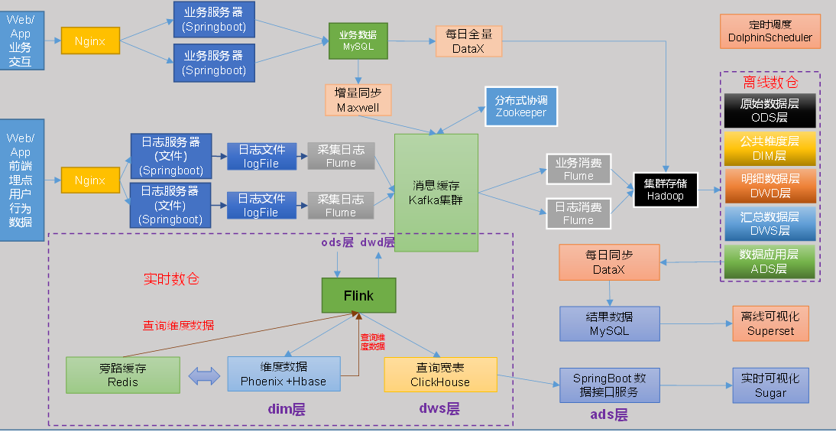
在线教育平台实时数仓
什么是实时数仓?
已经构建了离线数仓
为啥还要搭建实时数仓?

Slide 4
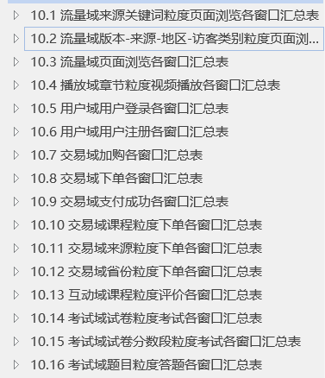
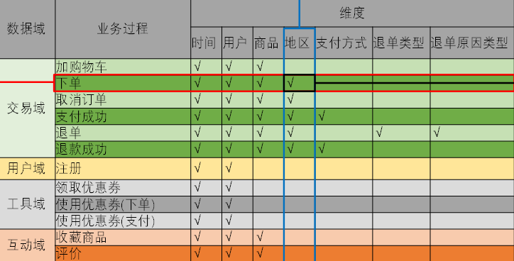
在线教育平台实时数仓
1
课程特色
延续在线教育离线数仓业务
完善的实时数仓架构
全面多样的调优技术
完整实现的大屏可视化展示

Slide 5
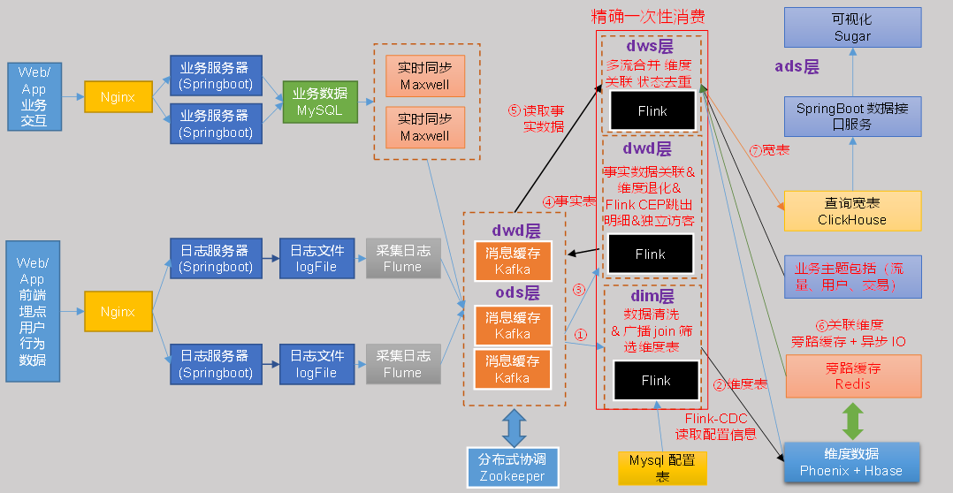
在线教育平台实时数仓
完善的实时数仓架构
延续在线教育离线数仓业务

Slide 6
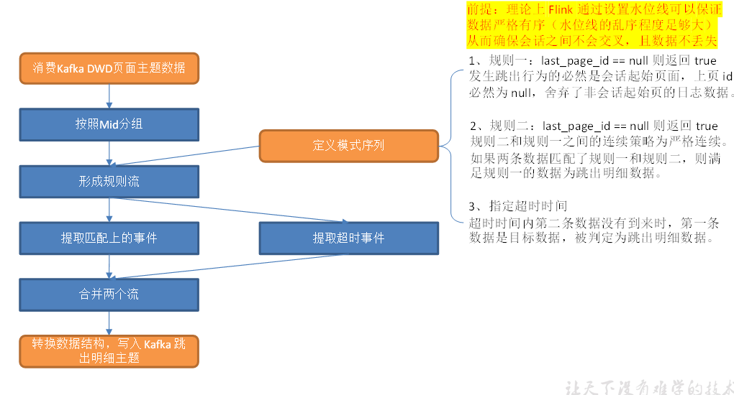
在线教育平台实时数仓
全面多样的调优技术
完善的实时数仓架构

Slide 7
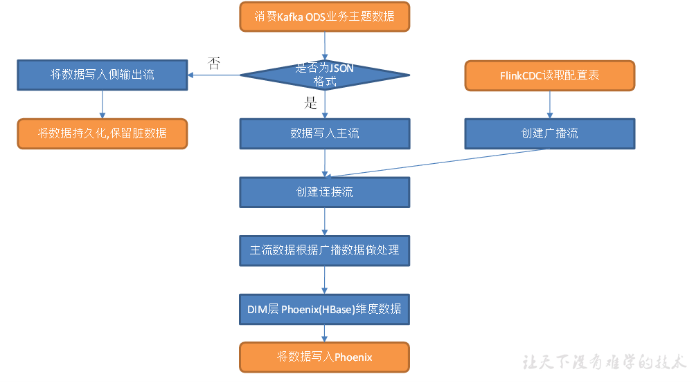
在线教育平台实时数仓
全面多样的调优技术

Slide 8
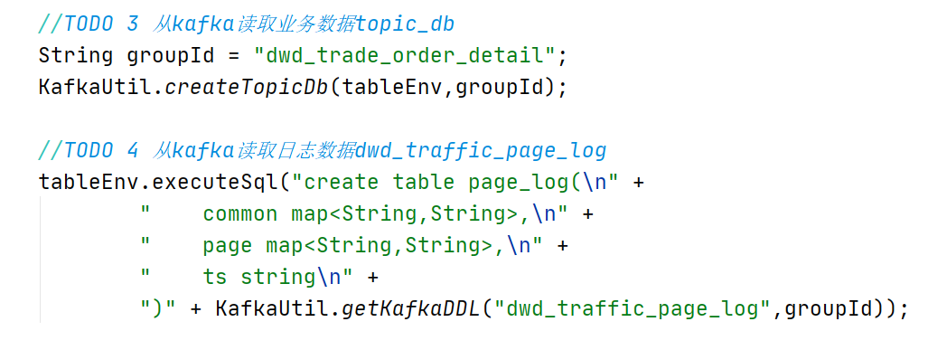
在线教育平台实时数仓
全面多样的调优技术

Slide 9
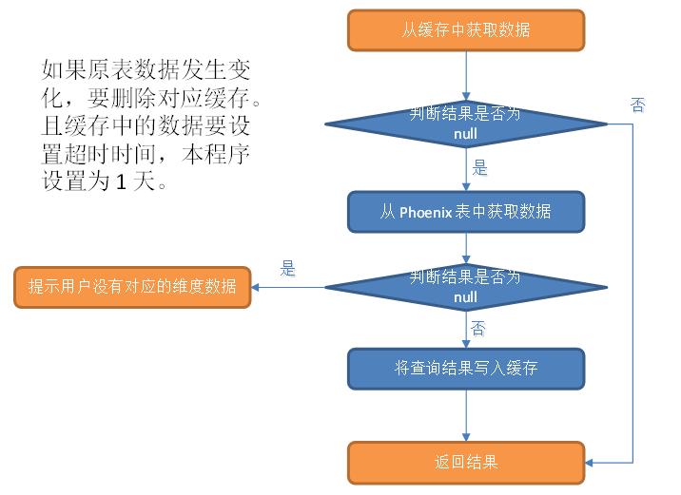
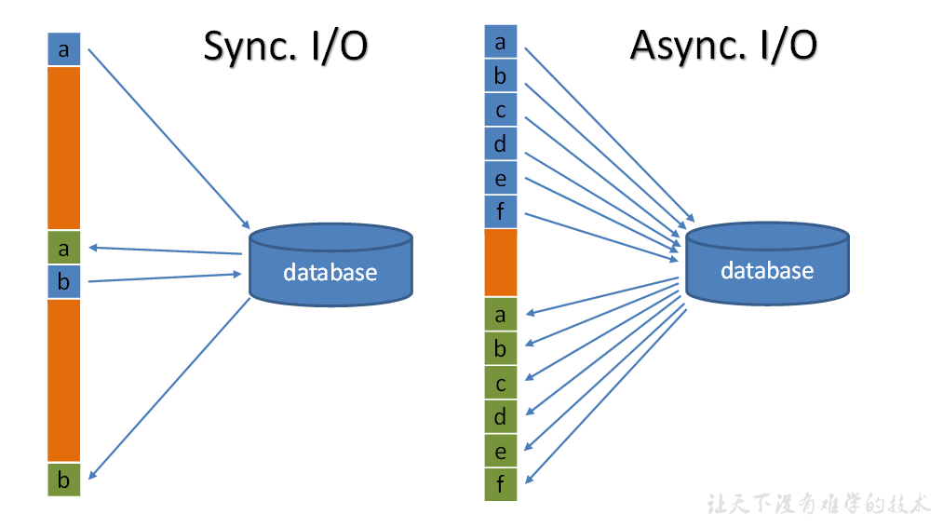
在线教育平台实时数仓
全面多样的调优技术

Slide 10
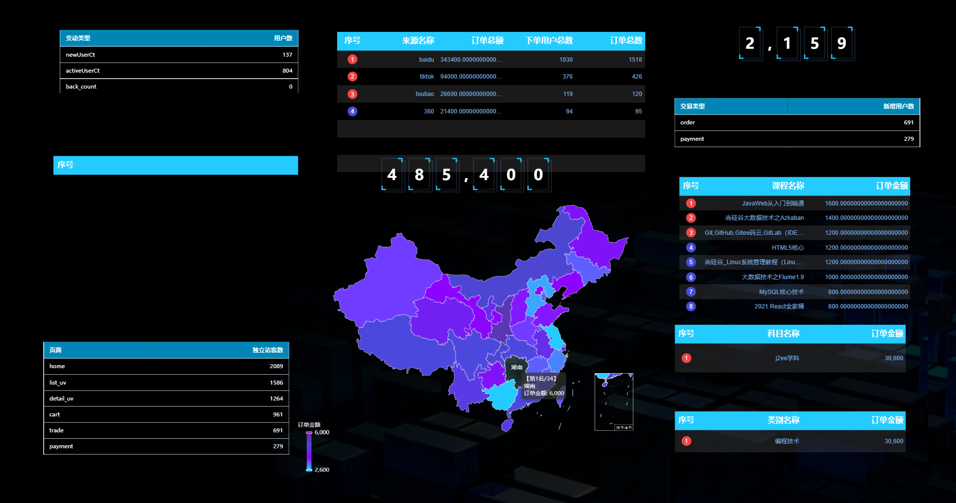
在线教育平台实时数仓
完整实现的大屏可视化展示
全面多样的调优技术

Slide 11
在线教育平台实时数仓
完整实现的大屏可视化展示

Slide 12
在线教育平台实时数仓
2
资料获取方式
关注尚硅谷教育公众号：回复 大数据
老学员谷粒学院免费观看
B站免费观看

Slide 13
在线教育平台实时数仓
3
课程前置
在线教育采集项目
在线教育离线数仓项目
Flink框架代码编写和使用
hbase、redis、clickHouse等非关系型数据库

Slide 14
谢谢观看

